Slide 1
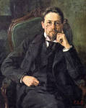
А.П. Чехов «Вишневый сад»
Prezentacii.com

Slide 2
История создания пьесы
Весна 1901 г. – в письмах Чехова
встречаются мысли о новой
пьесе. Хотя первые заметки в
записной книжке появились на
шесть лет раньше. В письме
О.Л. Книппер он сообщил, что
собирается писать «4-актный
водевиль или комедию».
Март 1903 г. – начало работы над
комедией.
Октябрь 1903 г. – закончена
основная работа над пьесой.
17 января 1904 г. – премьера на
сцене Московского
Художественного театра

Slide 3
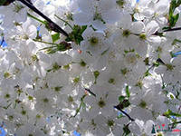
Из письма Станиславскому:
«В голове она уже у меня готова. Называется «Вишневый
сад», четыре акта, в первом акте в окно видны цветущие
вишни, сплошной белый сад. И дамы в белых платьях…»

Slide 4
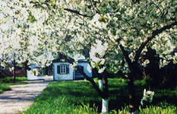
Вышла у меня не драма, а комедия, местами даже фарс. А. П.Чехов
К удивлению А.П.Чехова, первые читатели
увидели в пьесе драму и даже трагедию.
Одна из причин – «драматический» сюжет,
взятый из реальной жизни. В 1880-90-х
годах российская пьеса была полна
объявлениями о заложенных имениях и
аукционах за неуплату долгов. А.П.Чехов
был свидетелем подобной истории еще в
детстве. Его отец, таганрогский
купец, в 1876 году обанкротился и бежал в
Москву. Друг семьи Г.П.Селиванов,
служивший в коммерческом суде, обещал
помочь, но позднее сам купил дом Чеховых
по низкой цене.

Slide 5
Повторим теорию
Драма – жанр, получивший особое распространение в литературе XVIIIXXI вв,
постепенно вытеснив другой жанр драматургии — трагедию, противопоставив
ему преимущественно бытовой сюжет и более приближенную к обыденной
реальности стилистику. Драмы изображают, как правило, частную жизнь
человека, и его конфликт с обществом. При этом акцент - на общечеловеческих
противоречиях, воплощённых в поведении и поступках конкретных персонажей.
Комедия - (греч. «праздник в честь Диониса», «песня») — жанр,
характеризующийся юмористическим или сатирическим подходом, а также вид
драмы, в котором специфически разрешается момент действенного конфликта
или борьбы антагонистичных персонажей. Различают комедию положений
(источник смешного – события и обстоятельства) и комедию характеров
(источник смешного – внутренняя суть характеров, смешная и уродливая
однобокость, гипертрофированная черта или страсть (порок, недостаток).
Фарс — комедия лёгкого содержания с чисто внешними комическими
приёмами.
Трагедия - жанр, основанный на развитии событий, носящих, как правило,
неизбежный характер и приводящих к катастрофическому для персонажей исходу.
Особенности: суровая серьёзность; изображение действительности наиболее
заостренно, как сгусток внутренних противоречий; вскрывает глубочайшие
конфликты реальности в предельно напряжённой и насыщенной форме,
обретающей значение художественного символа

Slide 6
Пьеса в оценке критиков
К.Станиславский: «Я плакал, как женщина, хотел, но не мог
сдержаться. Нет, для простого человека это трагедия…
я ощущаю к этой пьесе особую нежность и любовь».
М.П.Лилина, актриса: « …мне представилось, что «Вишнёвый сад»
не пьеса, а музыкальное произведение, симфония. И играть эту
пьесу надо особенно правдиво, без реальных грубостей».
М. Горький: «Слушая пьесу Чехова – в чтении она не
производит впечатления крупной вещи. Нового – ни слова.
Всё – настроение, идеи, – если можно говорить о них,– лица,
все это уже было в его пьесах. Конечно, красиво, и
разумеется, – со сцены повеет на публику зелёной тоской. А о чём тоска – не знаю»

Slide 7
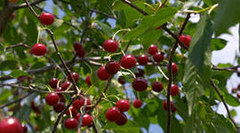
Смысл названия пьесы
Вишневый сад
Вишнёвый сад
Послушайте, не Вишневый, а Вишнёвый сад, - объявил он и закатился
смехом. В первую минуту я даже не понял, о чем идет речь, но Антон
Павлович продолжал смаковать название пьесы, напирая на нежный звук
"ё" в слове «Вишнёвый», точно стараясь с его помощью обласкать
прежнюю красивую, но теперь ненужную жизнь, которую он со слезами
разрушал в своей пьесе. На этот раз я понял тонкость:«Вишневый сад»
это деловой, коммерческий сад, приносящий доход. Такой сад нужен и
теперь. Но «Вишнёвый сад» дохода не приносит, он хранит в себе и в
своей цветущей белизне поэзию былой барской жизни. Такой сад растет и
цветет для прихоти, для глаз избалованных эстетов. Жаль уничтожать
его, а надо, так как процесс экономического развития страны требует
этого.
К. С. Станиславский: А. П. Чехов в Художественном театре. В книге «А. П. Чехов в воспоминаниях современников».

Slide 8
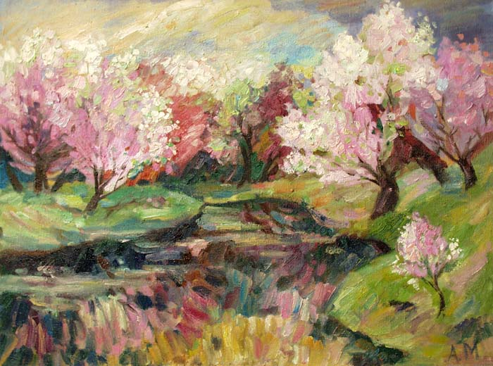
Афиша
Раневская Любовь Андреевна, помещица.
Аня, ее дочь, 17 лет.
Варя, ее приемная дочь, 24 года.
Гаев Леонид Андреевич, брат Раневской.
Лопахин Ермолай Алексеевич, купец.
Трофимов Петр Сергеевич, студент.
Симеонов-Пищик Борис Борисович, помещик.
Шарлотта Ивановна, гувернантка.
Епиходов Семен Пантелеевич, конторщик.
Дуняша, горничная.
Фирс, лакей, старик 87 лет.
Яша, молодой лакей.
Прохожий.
Начальник станции.
Почтовый чиновник.
Гости, прислуга.

Slide 9
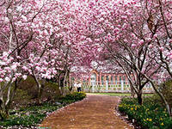
Что такое конфликт?
Конфликт – острое столкновение характеров и обстоятельств,
взглядов и жизненных принципов, положенное в основу действия.
Выражается в противоборстве, противоречии, столкновении
между героями, группами героев, героем и обществом или во
внутренней борьбе героя с самим собой.
В центре действия – вопрос о продаже
вишневого сада, ярко выраженного конфликта
нет.

Slide 10
Проблематика пьесы – оскудение дворянства
Куда же несешься ты, Русь?

Slide 11
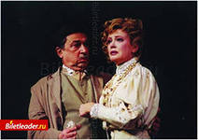
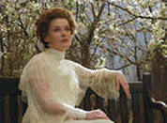
Кто хозяева вишнёвого сада?
Любовь Андреевна Раневская
Гаев – брат Раневской
Это люди «эгоистичные, как дети, и дряблые,
как старики. Они опоздали вовремя умереть и
ноют, ничего не видя вокруг себя и ничего не
понимая.
А.М.Горький

Slide 12
Кто он, новый хозяин вишнёвого сада?
"Лопахин, правда, купец, но порядочный
человек во всех смыслах, держаться он
должен вполне благопристойно,
интеллигентно, без фокусов".
«Вот как в смысле обмена веществ
нужен хищный зверь, который
съедает все, что попадется ему на пути,
так и ты нужен».
«У тебя тонкие, нежные пальцы, как у
артиста, у тебя тонкая, нежная душа…»
Ермолай Лопахин

Slide 13
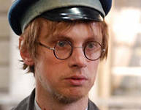
«Вся Россия наш сад.»
«Обойти то мелкое и призрачное, что мешает быть свободным и
счастливым, вот цель и смысл нашей жизни. Вперед! Мы идем
неудержимо к яркой звезде, которая горит там, вдали! Вперед! Не
отставай, друзья!»
«Ведь так ясно, чтобы начать жить в настоящем, надо сначала
искупить наше прошлое, покончить с ним, а искупить его можно
только страданием, только необычным, непрерывным трудом.»
«Верьте мне, Аня, верьте! (…) душа моя всегда, во всякую минуту,
и днем, и ночью, была полна неизъяснимых предчувствий. Я
предчувствую счастье, Аня, я уже вижу его…»
Петя Трофимов

Slide 14
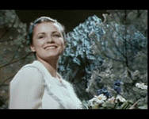
Аня: Прощай, дом! Прощай, старая жизнь! Петя: Здравствуй, новая жизнь!..
«Вишневый сад продан, его уже нет, это правда, правда, но не плачь,
мама, у тебя осталась жизнь впереди, осталась твоя хорошая, чистая
душа… Мы насадим новый сад, роскошнее этого, ты увидишь его,
поймешь, и радость, тихая, глубокая радость опустится на твою душу,
как солнце в вечерний час…
Начинается новая жизнь, мама!»

Slide 15
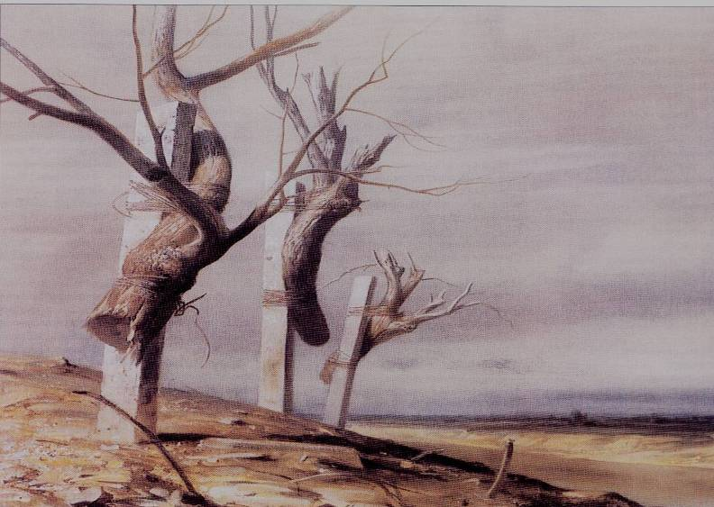
«Слышится отдаленный звук, точно с неба, звук лопнувшей струны, замирающий, печальный. Наступает тишина, и только слышно, как далеко в саду топором стучат по дереву.»

Slide 16
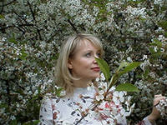
Как представлен образ вишнёвого сада?
Будущее
Имение
Настоящее
Продажа
Прошлое
Дачи
Символ Родины
Символ красоты

Slide 17
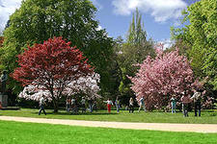
Любопытная страничка
Московский Художественный театр основан в 1898 году
К. С. Станиславским и Вл. И. Немировичем-Данченко. Первоначально
назывался Художественно-общедоступный театр.
С 1901 года — Московский Художественный театр.
С 1920 года — Московский Художественный академический театр (МХАТ).
С 1932 года — МХАТ СССР им. М. Горького.
В 1987 году разделился на два одноимённых театра.
В настоящее время их официальные наименования:
Московский Художественный академический театр имени М. Горького (МХАТ
имени М. Горького).
Московский Художественный академический театр имени А. П. Чехова (МХАТ
имени А. П. Чехова).

Slide 18
Спасибо за внимание
Автор работы учитель
русского языка и литературы
Решетникова Анна Петровна

